Slide 1
innisfree_FO리뉴얼_PC_장바구니 화면설계서
Version 0.9 / 2024-05-20
김슬기

Slide 2
Version History #1
Version. | Date | 작성자 | 상세 내용
0.1 |  |  | 최초 작성
0.5 | 2024-04-26 | 김슬기 | 요구사항 반영 초안작성 (MO리뷰후 최종사항 전체 업데이트 예정)
0.7 | 2024-04-30 | 김슬기 | MO 사업부+개발 리뷰 후 최종사항 반영
0.9 | 2024-05-20 | 김슬기 | 개발,PMO검토 완료
0.9 | 2024-05-24 | 김슬기 | 정책 정의 보완
Version. | Date | 작성자 | 상세 내용
5/24

Slide 3



장바구니 PC
IN_PC_CAR_01_01
* | 장바구니 정책은 MO와 동일
1 | 로그인 전 : 로그인 안내 영역 1-1 로그인하기[버튼] 클릭 시 로그인 팝업 노출 1-2 메인화면으로 이동
2
3
4
홈>장바구니
카테고리
이벤트 특가 베스트 쿠폰존 쇼케이스 라이브 FOR ME
ABOUT
홈 > 장바구니 V
장바구니
1
로그인을 하시면 지금 보고있는 제품을 나중에도 확인하실 수 있습니다.
□ 전체선택
선택삭제
1-1
로그인하기
결제정보
* 최종 할인혜택(쿠폰,결제금액조건 할인 등)은 주문서에서 적용됩니다.
* 최종결제금액에 따라 증정품 내역이 장바구니와 달라질 수 있습니다.
장바구니에 담긴 제품이 없습니다.
하단의 특가혜택 제품들을 살펴보세요
주문금액
ㄴ 상품할인
0원
0원
배송비
무료
장바구니 배너
결제예정금액
0원
쇼핑하러 가기
1-2
이니스프리 혜택모음
특가 혜택 더보기 >

Slide 4
장바구니 PC
IN_PC_CAR_01_01
* | 장바구니 정책은 MO와 동일
1 | 장바구니에 담긴 제품 없을 시 : 화면 안내문구 노출 1-1 로그인후 장바구니 진입 시 장바구니 내 제품 중 가격변동이 있을 경우
2 | 장바구니 배너 노출 : BO > 전시관리 > 장바구니배너
3 | 특가 혜택 제품 리스트 노출 : 20개 노출 3-1 클릭 시 특가화면으로 이동
4 | 결제정보 영역
홈>장바구니
카테고리
이벤트 특가 베스트 쿠폰존 쇼케이스 라이브 FOR ME
ABOUT
홈 > 장바구니 V
장바구니
□ 전체선택
선택삭제
4
결제정보
* 최종 할인혜택(쿠폰,결제금액조건 할인 등)은 주문서에서 적용됩니다.
* 최종결제금액에 따라 증정품 내역이 장바구니와 달라질 수 있습니다.
1
주문금액
ㄴ 상품할인
0원
0원
배송비
무료
장바구니에 담긴 제품이 없습니다.
하단의 특가혜택 제품들을 살펴보세요
결제예정금액
0원
쇼핑하러 가기
장바구니 배너
2
1-1
[ 장바구니 진입 시 변경 된 데이터가 있을 시 ]
3
이니스프리 혜택모음
3-1
특가 혜택 더보기 >
알림
장바구니에 가격 및 혜택이
변동 된 제품이 있습니다.
현재 기준의 가격으로 적용됩니다.
확인

Slide 5
장바구니 PC
IN_PC_CAR_01_02
* | 장바구니 정책은 MO와 동일
1 | 전체선택 (공통) : 체크 상태가 디폴트 / 해제 시 장바구니에 담긴 제품 모두 체크 해제 됨 ㄴ 제품리스트에서 한개씩 체크하여 전체상품이 체크 되었을 시 자동 전체선택 체크됨 1-1 선택삭제/삭제 [버튼] (공통) : 제품리스트에서 선택된 제품이 삭제 됨 - 즉시삭제 : 각 제품별 개별 삭제 가능 – 삭제 버튼 선택 시 ㄴ 삭제 시 장바구니 새로고침 되면서 장바구니 합계 금액에 반영 1-2 제품영역 (공통) : 제품 영역 선택 시 해당 제품 상세 화면으로 이동 1-3 수량수정 (공통) : -,+ 버튼으로 제품 수량 수정 가능 또는 입력창에 숫자를 직접 입력하여 수정 가능 ㄴ 숫자 외 문자 입력시 입력창에 입력 안되고 자동 삭제 됨 ㄴ 기간내 구매제한 수량 또한 캠페인 구매제한 수량 있을 경우 알럿 (자음장)
2 | 프로모션 제품 영역 : N+%와 N+N을 구분하여 그룹핑 되어 노출 됨 ㄴ 프로모션 조건을 미충족시 할인전 가격으로 표기 되며, 충족 시 할인 된 가격으로 표기됨 ㄴ 영역 타이틀은 BO프로모션 등록 시 탭명 동일 2-1 프로모션안내 : N+N/N+%/결제+제품할인 된 제품영역 하단으로 노출 됨 2-2 프로모션제품더보기> : 선택 시 프로모션 상세 팝업 노출 (모바일 동일 팝업 사용-다음장) 2-3 유의사항 [버튼] : 선택 시 유의사항 팝업 노출 (별도장표 정의)
홈>장바구니
카테고리
이벤트 특가 베스트 쿠폰존 쇼케이스 라이브 FOR ME
ABOUT
홈 > 장바구니 V
장바구니
1
□ 전체선택
1-1
선택삭제
결제정보
N+%
2
{캠페인명}
* 최종 할인혜택(쿠폰,결제금액조건 할인 등)은 주문서에서 적용됩니다.
* 최종결제금액에 따라 증정품 내역이 장바구니와 달라질 수 있습니다.
1-2
□
4/14 ~5/1, 기간내 5개
1-1
삭제
BEST 제품명제품명제품명제품명제품명제품명제품명
주문금액
ㄴ 상품할인
261,000원
1-3
- | 1 | +
37,000
- 61,000원
53,000
배송비
무료
□
4/14 ~5/1, 기간내 5개
삭제
1-3
결제예정금액
200,000원
BEST 제품명제품명제품명제품명제품명제품명제품명
- | 1 | +
37,000
53,000
주문하기
2-1
1개 구매 시 30%, 2개 구매 시 40%, 3개이상 구매 시 50%
2-3
유의사항
캠페인명 1줄까지 노출
프로모션 제품 더보기 >
프로모션 제품 더보기 >
2-2
유의사항
N+% 제품은 같은 행사내 제품들과 교차구매가 가능합니다.
안내문구
N+N
{캠페인명}
□
4/14 ~5/1, 기간내 5개
삭제
BEST 제품명제품명제품명제품명제품명제품명제품명
53,000
- | 1 | +
37,000
4/14 ~5/1, 기간내 5개
삭제
BEST 제품명제품명제품명제품명제품명제품명제품명
53,000
- | 1 | +
37,000
20개 구매 시 반값할인
유의사항
프로모션 제품 더보기 >
N+N 제품은 같은 행사내 제품들과 교차구매가 가능합니다.

Slide 6
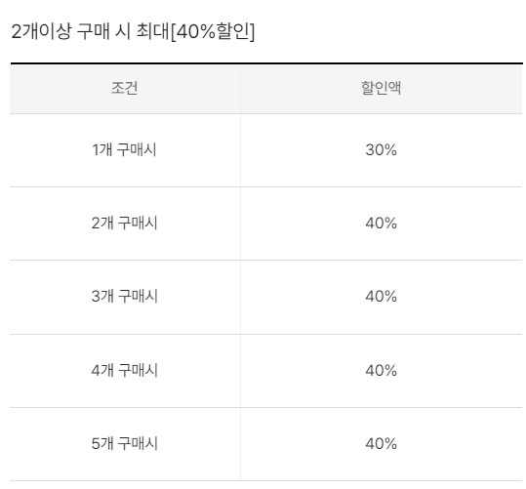
장바구니 PC
IN_MO_CAR_01_02_01
* | 장바구니 정책은 MO와 동일
2 | 2-3 해당 프로모션 구매조건 안내 영역 : 제목(특가타이틀)만 노출 후 펼침 하면 전체 내용 노출 [닫힘상태] 2개이상구매 시 최대 [40%할인] ▼ 2-4 프로모션 제품 더 담기 영역 : 프로모션 제품 리스트 노출 ㄴ 선택한 제품을 장바구니에 바로 담을 수 있음 ㄴ 제품 리스트는 미체크가 디폴트 2-5 장바구니담기 [버튼] : 하단 고정 ㄴ 제품 선택 없이 누르면 확인 토스트팝업 ‘제품을 선택해주세요＇
홈>장바구니
프로모션 제품
X
2-3
▲
2-4
프로모션 제품 더 담기
□
BEST 제품명은 최대 두 줄까지 노출되며 길어……
제품명은 최대 두 줄까지 노출되며 길어……
옵션을 선택해주세요
04 베이지
삭제
- | 1 | +
37,000
53,000
□
BEST 제품명은 최대 두 줄까지 노출되며 길어……
제품명은 최대 두 줄까지 노출되며 길어……
삭제
- | 1 | +
37,000
53,000
취소
장바구니 담기
2-5

Slide 7
제품 구매개수 초과시
5/19 변경내역 (사업부최종)
수량 조정 정의 장표 추가
[ 제품별 최대 구매 가능 수량 초과 시 : (+) 버튼 비활성화 및 알럿]
□
4/14 ~5/1, 기간내 5개
삭제
BEST 제품명제품명제품명제품명제품명제품명제품명
37,000
- | 1 | +
53,000
□
4/14 ~5/1, 기간내 5개
삭제
[ 최대구매수량 알럿]
BEST 제품명제품명제품명제품명제품명제품명제품명
37,000
알림
- | 1 | +
53,000
해당 제품의 최대구매 가능 수량은
{00}개 입니다.
확인
클릭 하여 숫자 입력 가능 (공통)
최대구매가능수량보다 높게 입력 시 알럿
: 확인 – 최대구매가능수량 만큼만 자동 조정
(+) 버튼 최대가능수량 일 시 비활성화 : 선택 시 알럿 노출 되고 수량 증가 안됨

Slide 8
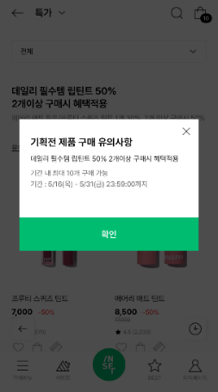
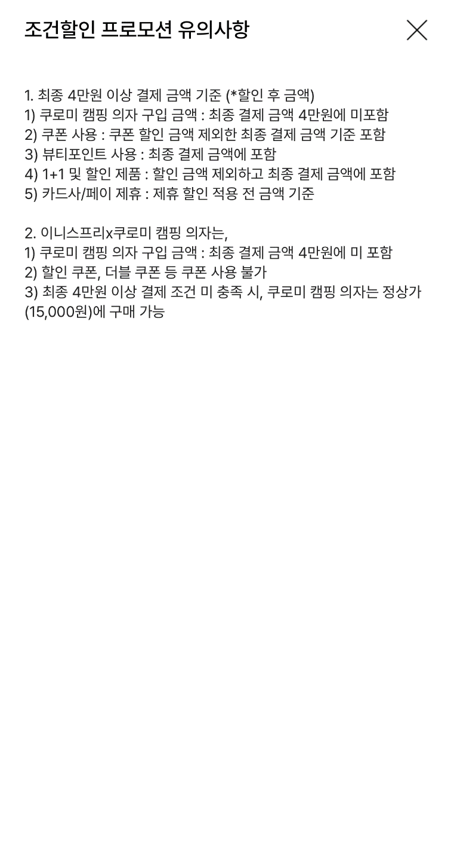
주문프로모션 유의사항 안내 영역
5/24 변경내역 (사업부)
제품태그 정의 보완
2-1
IN_PC_PRD_01_06
2 | 2-6 유의사항 [버튼] : 선택 시 각 프로모션 유의사항 팝업 노출 : 모바일 전체팝업 2-7 타이틀 동일 2-8 BO 입력 내용 노출 BO > 캠페인관리 > 주문프로모션 > N+% - 유의사항 입력내용 BO > 캠페인관리 > 주문프로모션 > N+N - 유의사항 입력내용 BO > 캠페인관리 > 주문프로모션 > 조건 > 결제금액+제품구매할인 - 유의사항 입력내용 2-9 제품태그 : 기간내 구매수량 / 할인제외 태그 2개만 노출 됨 기간내 구매수량 : 제품조건과 캠페인 조건이 동시에 있을 경우 캠페인을 우선 적용 [M/DD ~ M/DD + 기간내 {구매가능수량} 개] 할인제외 : 제품 정보의 할인제외 항목 체크 되어 있는 제품 태그 노출 : 제품조건과 캠페인 조건이 동시에 있을 경우 캠페인을 우선 적용 – 캠페인에서 할인포함 체크 되어 있을 시 태그 미노출
N+%
N+N
2-6
X
프로모션 유의사항
2-7
립 ~50%
마스크 ~50%
BO 텍스트
입력 내용 출력
□
2-9
4/14 ~5/1, 기간내 5개
삭제
□
4/14 ~5/1, 기간내 5개
삭제
BEST 제품명은 최대 두 줄까지 노출되며 길어……
제품명은 최대 두 줄까지 노출되며 길어……
BEST 제품명은 최대 두 줄까지 노출되며 길어……
제품명은 최대 두 줄까지 노출되며 길어……
5,000
- | 2 | +
14,000
- | 1 | +
10,000
10,000
□
2-9
할인제외
삭제
□
BEST 제품명은 최대 두 줄까지 노출되며 길어……
제품명은 최대 두 줄까지 노출되며 길어……
삭제
2-8
BEST 제품명은 최대 두 줄까지 노출되며 길어……
제품명은 최대 두 줄까지 노출되며 길어……
5,000
- | 1 | +
5,000
- | 1 | +
10,000
10,000
1개 구매 시 30%, 2개 구매 시 40%, 3개이상 구매 시 50%
20개 구매 시 반값할인
2-6
유의사항
2-6
유의사항
프로모션 제품 더보기 >
프로모션 제품 더보기 >
N+% 제품은 같은 행사내 제품들과 교차구매가 가능합니다.
N+N 제품은 같은 행사내 제품들과 교차구매가 가능합니다.
타이틀 – 등록 된 조건만
1개 구매 시 30%, 2개 구매 시 40%, 3개이상 구매 시 50%
{10개} 구매 시 반값할인
{2개} 구매 시 반값할인
확인
결제금액 + 제품구매할인 (일반제품영역)
[ AS-IS 유의사항 참고]
□
4/14 ~5/1, 기간내 1개
삭제
BEST 제품명은 최대 두 줄까지 노출되며 길어……
제품명은 최대 두 줄까지 노출되며 길어……
- | 1 | +
5,000
10,000
최종결제금액 40,000원 이상 결제시 [6,900원에 구매가능]
2-6
유의사항

Slide 9
주문프로모션 제품 할인 개수 초과시
[ 프로모션 개수 충족시 – 할인적용 가격 노출 ]
[ 프로모션 개수 미충족시 – 미충족된 가격 제품에 합산되어 노출 (매가변경 있을 시 적용가격 합산]
N+N
립 ~50%
립 ~50%
□
4/14 ~5/1, 기간내 5개
삭제
□
4/14 ~5/1, 기간내 5개
삭제
BEST 제품명은 최대 두 줄까지 노출되며 길어……
제품명은 최대 두 줄까지 노출되며 길어……
BEST 제품명은 최대 두 줄까지 노출되며 길어……
제품명은 최대 두 줄까지 노출되며 길어……
매가변경 10%
- | 1 | +
5,000
- | 2 | +
14,000
10,000
10,000
9,000
10,000
□
BEST 제품명은 최대 두 줄까지 노출되며 길어……
제품명은 최대 두 줄까지 노출되며 길어……
삭제
□
BEST 제품명은 최대 두 줄까지 노출되며 길어……
제품명은 최대 두 줄까지 노출되며 길어……
삭제
- | 1 | +
5,000
- | 1 | +
5,000
10,000
10,000
※ 제품개수가 프로모션 조건과 일치 하지 않은 상태로 주문서 이동 시
할인 안되는 제품개수는 주문서에서 일반제품으로 분리되어 표기 -> 매가변경 있을 시 적용
결제+제품할인
□
4/14 ~5/1, 기간내 1개
삭제
BEST 제품명은 최대 두 줄까지 노출되며 길어……
제품명은 최대 두 줄까지 노출되며 길어……
- | 1 | +
15,000
정가표기 (주문서 넘어갈 때 결제금액 판단하여 할인 적용)
최종결제금액 40,000원 이상 결제시 [6,900원에 구매가능]
유의사항

Slide 10
주문프로모션 옵션 제품 케이스
1
{캠페인명}
1 | N+% 예시) 3개구매시 30% 할인 / 5개 이상 구매 시 50% 할인 1-1 옵션제품 1-2 프로모션 안내
2 | N+N 예시) 10+10 50% 할인 2-1 옵션제품 2-2 프로모션 안내
N+%
- 옵션일 시
□
4/14 ~5/1, 기간내 5개
삭제
BEST 제품명제품명제품명제품명제품명제품명제품명
1-1
옵션을 선택해주세요
37,000
01 베이비핑크
삭제
37,000
- | 1 | +
53,000
03 러브베이지
삭제
- | 1 | +
37,000
53,000
1-2
1개 구매 시 30%, 2개 구매 시 40%, 3개이상 구매 시 50%
2-6
유의사항
프로모션 제품 더보기 >
N+% 제품은 같은 행사내 제품들과 교차구매가 가능합니다.
2
{캠페인명}
N+N
- 옵션일 시
□
4/14 ~5/1, 기간내 5개
1-1
삭제
BEST 제품명제품명제품명제품명제품명제품명제품명
2-1
옵션을 선택해주세요
37,000
알로에
삭제
- | 2 | +
37,000
53,000
그린티
삭제
- | 2 | +
37,000
53,000
석류
삭제
- | 2 | +
37,000
2-2
53,000
20개 구매 시 반값할인
유의사항
프로모션 제품 더보기 >
N+% 제품은 같은 행사내 제품들과 교차구매가 가능합니다.
프로모션 기간 : 3/14 ~31까지
{2}개 더 담으면 50% 할인 프로모션 제품 더보기 >
※ 일반 쿠폰 적용 불가
삭제
아사이베리
- | 1 | +
37,000
53,000

Slide 11
주문프로모션 제품 할인 개수 초과시
[ 프로모션 개수 충족시 – 할인적용 가격 노출 ]
[ 프로모션 개수 미충족시 – 미충족된 가격 제품에 합산되어 노출 (매가변경 있을 시 적용가격 합산]
N+N
립 ~50%
립 ~50%
□
4/14 ~5/1, 기간내 5개
삭제
□
4/14 ~5/1, 기간내 5개
삭제
BEST 제품명은 최대 두 줄까지 노출되며 길어……
제품명은 최대 두 줄까지 노출되며 길어……
BEST 제품명은 최대 두 줄까지 노출되며 길어……
제품명은 최대 두 줄까지 노출되며 길어……
매가변경 10%
- | 1 | +
5,000
- | 2 | +
14,000
10,000
10,000
9,000
10,000
□
BEST 제품명은 최대 두 줄까지 노출되며 길어……
제품명은 최대 두 줄까지 노출되며 길어……
삭제
□
BEST 제품명은 최대 두 줄까지 노출되며 길어……
제품명은 최대 두 줄까지 노출되며 길어……
삭제
- | 1 | +
5,000
- | 1 | +
5,000
10,000
10,000
※ 제품개수가 프로모션 조건과 일치 하지 않은 상태로 주문서 이동 시
할인 안되는 제품개수는 주문서에서 일반제품으로 분리되어 표기 -> 매가변경 있을 시 적용
결제+제품할인
□
4/14 ~5/1, 기간내 1개
삭제
BEST 제품명은 최대 두 줄까지 노출되며 길어……
제품명은 최대 두 줄까지 노출되며 길어……
- | 1 | +
15,000
정가표기 (주문서 넘어갈 때 결제금액 판단하여 할인 적용)
최종결제금액 40,000원 이상 결제시 [6,900원에 구매가능]
유의사항

Slide 12

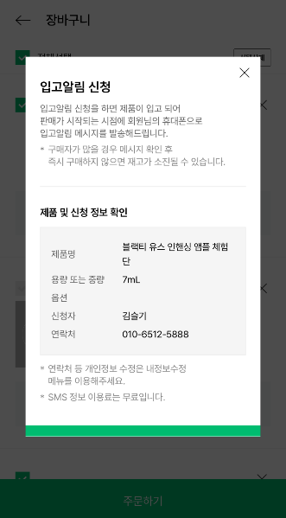
장바구니 PC
IN_PC_CAR_01_02
* | 장바구니 정책은 MO와 동일
3 | 추가구성품 할인 : 추가구성품 할인은 본품 + 추가구성품이 그룹핑 되어 노출 ㄴ 추가구성품 할인은 본품 구매시 추가구성품을 할인 받을 수 있는 조건할인 3-1 본품 : 추가구성품을 모두 삭제 또는 본품삭제시 해당 알럿 노출 ㄴ 확인 – 본품만 있을 경우 일반제품으로 영역이동 되고 매가변경 적용 / 매가변경 없을 시 정가 노출 본품 삭제시 추가구성품도 같이 삭제 됨 ㄴ 추가 구성품이 단독구매 가능 할 시 추가구성품 일반제품 영역에서 노출 됨 3-2 추가구성품 : 추가구성품 할인 적용 되었을 시 노출 3-3 본품 일시품절 또는 판매중지 시 추가구성품이 단독구매 가능한 경우 해당 가격으로 변경 추가구성품이 단독구매 불가한 경우 구매불가로 변경 ㄴ 단독구매 가능한 추가구성품을 장바구니에 담았을때 할인 받을 수 있는 본품이 있을 시 할인으로 그룹핑 됨 3-4 입고알림신청 [버튼] : 클릭 시 입고알림신청 레이어팝업 노출 -> as-is 동일 ㄴ 단독구매 가능한 추가구성품 일 시 입고알림신청 노출
홈>장바구니
3
추가구성품할인
추가구성품할인
결제정보
□
BEST 제품명은 최대 두 줄까지 노출되며 길어……
제품명은 최대 두 줄까지 노출되며 길어……
삭제
* 최종 할인혜택(쿠폰,결제금액조건 할인 등)은 주문서에서 적용됩니다.
* 최종결제금액에 따라 증정품 내역이 장바구니와 달라질 수 있습니다.
3-1
37,000
- | 1 | +
53,000
주문금액
ㄴ 상품할인
261,000원
□
BEST 제품명은 최대 두 줄까지 노출되며 길어……
제품명은 최대 두 줄까지 노출되며 길어……
삭제
- 61,000원
3-2
배송비
무료
5,900
- | 1 | +
13,000
결제예정금액
200,000원
3-3
BEST 제품명은 최대 두 줄까지 노출되며 길어……
제품명은 최대 두 줄까지 노출되며 길어……
삭제
주문하기
입고알림신청
3-4
일시품절
3-4
3-1
알림
본품 삭제 시 추가구성품 할인이
미적용 됩니다.
추가구성품 단독 구매 불가시 장바구니에서
삭제 됩니다.
[ 추가구성품 상태값 변경시]
유지하기
삭제
BEST 제품명은 최대 두 줄까지 노출되며 길어……
제품명은 최대 두 줄까지 노출되며 길어……
삭제
판매중지

Slide 13
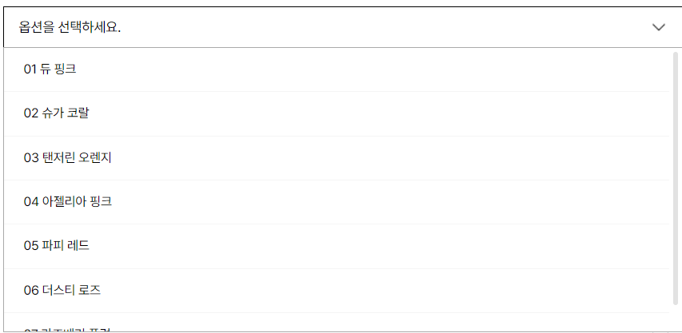
장바구니 PC
IN_PC_CAR_01_02
* | 장바구니 정책은 MO와 동일
6 | 증정제품 (일반증정/선택증정/제품+결제) : 특정제품 구매 시 증정되는 증정품이 있을 경우 해당 영역에 증정품 영역과 함께노출 6-1 증정품영역 : 텍스트만 노출 선택증정 -> 선택증정품 개별증정 -> 증정품 영역 누르면 6-2 팝업 노출 6-2 증정품안내 팝업 : 증정품 영역 누르면 해당 팝업 노출 6-3 결제금액 + 제품구매할인 조건 일 시 유의사항 노출
7 | 옵션 제품 : 제품 중 옵션이 있는 경우 대표제품이미지와 제품명이 노출 되고, 옵션 선택 셀렉트 박스 노출 ㄴ 선택 된 옵션은 7-1 영역에 노출 됨 7-1 선택한 옵션제품리스트 : 선택한 옵션 리스트가 노출 되며, 장바구니에서도 셀렉트 박스를 눌러 옵션을 선택 추가할 수 있음 ㄴ 옵션 추가시 7-2 영역처럼 이미 등록 된 옵션 리스트의 마지막 제품 다음으로 추가 됨 7-2 옵션 추가 : 장바구니에서 셀렉트박스에서 옵션을 선택 하면 추가 되고, 이미 추가 된 옵션을 선택 시 하위 리스트에서 수량이 증가됨 : 셀렉트 박스 일시품절 상품 표시 ㄴ 추가한 옵션은 해당 영역에도 표시
홈>장바구니
(증정)
제품증정
선택증정
제품+결제
□
BEST 제품명은 최대 두 줄까지 노출되며 길어……
제품명은 최대 두 줄까지 노출되며 길어……
삭제
결제정보
6
* 최종 할인혜택(쿠폰,결제금액조건 할인 등)은 주문서에서 적용됩니다.
* 최종결제금액에 따라 증정품 내역이 장바구니와 달라질 수 있습니다.
- | 1 | +
37,000
53,000
증정품
선택증정품
주문금액
ㄴ 상품할인
261,000원
6-1
- 61,000원
배송비
무료
BEST 제품명은 최대 두 줄까지 노출되며 길어……
제품명은 최대 두 줄까지 노출되며 길어……
삭제
결제예정금액
200,000원
- | 1 | +
37,000
53,000
주문하기
6-3
최종결제금액 40,000원 이상 결제시 [6,900원에 구매가능]
유의사항
□
BEST 제품명은 최대 두 줄까지 노출되며 길어……
제품명은 최대 두 줄까지 노출되며 길어……
삭제
- | 1 | +
37,000
53,000
옵션제품
□
BEST 제품명은 최대 두 줄까지 노출되며 길어……
제품명은 최대 두 줄까지 노출되며 길어……
삭제
7
옵션을 선택해주세요
37,000
7-2
7-1
01 베이비핑크
삭제
7-2
일시품절 베이지
입고알림신청
- | 1 | +
37,000
일시품절 베이비핑크
입고알림신청
7-2
03 러브베이지
삭제
일시품절 러브베이지
입고알림신청
- | 1 | +
37,000
일시품절 다크로즈
입고알림신청
일시품절 코랄
입고알림신청

Slide 14
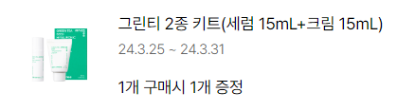
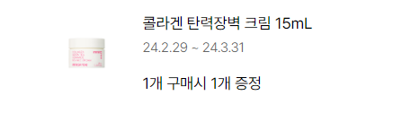
장바구니 PC
* | 장바구니 정책은 MO와 동일
 | 모바일과 동일 하며, 팝업 노출 형태만 PC 버전
홈>장바구니
6-2
증정품안내
X
캠페인관리
BO 증정 > 특별제품구매시 > 개별 또는 선택
: 개별증정 : 1(본품) : N(증정품+지급수량)
: 선택증정 : 1(본품) : N(선택할 수 있는 증정품 모두 노출 -> 1종 선택은 주문서에서 진행)
1개 구매시 1종 선택증정
확인

Slide 15
장바구니 PC
IN_PC_CAR_01_02
* | 장바구니 정책은 MO와 동일
9 | 체험단제품 : 첫구매전용제품과 체험단전용 제품이 노출 됨 9-1 구매수량제한할인의 경우 화면 문구 노출 : BO – 캠페인 기간 / 대상제품 중 몇 개 구매가능한지 조건 노출
10 | 샘플마켓 제품 : 샘플마켓에서 담은 샘플 리스트가 노출 됨 ㄴ 샘플당 최소/최대선택개수까지 변경 가능 ㄴ 삭제 가능 : 삭제 뒤 샘플 다시 담기는 APP 샘플마켓 화면에서 가능 10-1 최대선택 수량 : 해당 샘플의 최대선택 수량 일 시 우측에 빨간색으로 텍스트 표시 - +버튼 눌러도 수량 증가 안됨 : 해당 샘플 최대 선택 수량 이하 일 경우 우측에 회색으로 텍스트 표시
11 | 일시품절 제품 : 그룹핑 제품을 제외한 제품중 일시품절로 변경 되었을 경우 해당 영역에서 노출 됨 : 선택 체크박스 체크 불가 – 개별 삭제처리
12 | 판매중지/구매불가제품 : BO에서 판매중지로 변경 된 제품은 해당영역으로 이동 되어 노출 되며 제품선택 체크박스 비활성화 : 뷰티포인트 전용 제품인데 보유 뷰티포인트가 없거나 모자를 때
13 | 장바구니 배너 : BO 배너관리에 등록 된 배너 노출 됨
14 | 결제예정금액 영역 : 최종혜택은 주문서에서 적용 된다는 안내문구 노출 : 제품리스트에서 선택 체크된 제품의 가격만 합산되어 출력 ㄴ 결제예정금액 주문금액(정가) + 배송비 합산 금액 출력 ㄴ 상품할인 (매가변경+프로모션) – 결제금액조건할인은 제외 : 배송비 조건에 따라 2,500원 또는 무료로 출력 ㄴ배송비프로모션 있을 시에도 적용 Ex. 1만원 이상 결제 시 무료배송
15 | 주문하기 [버튼] : 선택된 제품만 주문서로 이동 ㄴ 선택된 제품 없을 시 확인 알럿
홈>장바구니
체험단제품
□
첫구매전용
삭제
9
BEST 제품명은 최대 두 줄까지 노출되며 길어……
제품명은 최대 두 줄까지 노출되며 길어……
12
결제정보
4.21 ~24 / 대상제품 중 1개
9-1
37,000
14
* 최종 할인혜택(쿠폰,결제금액조건 할인 등)은 주문서에서 적용됩니다.
* 최종결제금액에 따라 증정품 내역이 장바구니와 달라질 수 있습니다.
- | 1 | +
□
체험단전용
삭제
주문금액
ㄴ 상품할인
261,000원
BEST 제품명은 최대 두 줄까지 노출되며 길어……
제품명은 최대 두 줄까지 노출되며 길어……
- 61,000원
배송비
무료
- | 1 | +
37,000
결제예정금액
200,000원
10
샘플마켓
13
샘플마켓
주문하기
□
15
샘플명 샘플명 샘플명
14
삭제
- | 1 | +
최대선택 3개까지
□
샘플명 샘플명 샘플명
삭제
[ 선택된 제품 없이 주문하기 버튼 눌렀을 때]
- | 1 | +
최대선택 9개까지
15
□
알림
샘플명 샘플명 샘플명
삭제
10-1
선택된 제품이 없습니다.
- | 2 | +
최대선택 2개까지
일시품절
■
삭제
확인
11
BEST 제품명은 최대 두 줄까지 노출되며 길어……
제품명은 최대 두 줄까지 노출되며 길어……
입고알림신청
일시품절
판매중지제품 *구매불가
판매중지
■
삭제
12
BEST 제품명은 최대 두 줄까지 노출되며 길어……
제품명은 최대 두 줄까지 노출되며 길어……
판매중지
장바구니 배너
13

Slide 16
장바구니 -> 주문서 이동시 알럿
5/19 변경내역 (사업부최종)
1. 알럿케이스 추가
[ 로그인 체크]
[ 본품 재고 부족 시]
[ 첫구매 – 재고부족]
[ 뷰티포인트 전용제품 – 포인트부족 시]
알림
알림
알림
알림
{제품명}의 재고가 n개 부족합니다.
M개까지만 구매 가능합니다.
첫구매전용 제품 재고부족으로
구매가 불가합니다.
뷰티포인트 전용 제품 가격보다
보유하신 뷰티포인트가 적어
구매가 불가 합니다.
해당 제품을 제외 하고 구매하시겠습니까?
이니스프리 공식몰은 회원만 구매 가능합니다. 로그인을 해주세요.
확인
확인
확인
취소
구매하기
- 확인 : 로그인 팝업 노출 (공통)
확인 : 장바구니 화면 유지
확인 : 장바구니 화면 유지
[ 결제금액 + 제품구매 할인 미충족시]
[ 제품증정품 수량 부족 시 - 증정품전체품절]
[ 체험단 - 재고부족]
취소 : 장바구니 화면 유지
구매하기 : 뷰티포인트전용제품 제외 하고 주문서 이동
알림
알림
알림
{제품명} 은 {40,000}원 이상 결제 시,
{6,900}원으로 구매 가능한 제품입니다.
결제금액이 부족하여, 정상가로 결제 됩니다.
{제품명}의 제품증정품의 조기 소진되어 증정품 제공이 불가합니다.
증정품 없이 구매 하시겠습니까?
체험단 제품 재고부족으로
구매가 불가합니다.
취소
구매하기
확인
취소
확인
취소 : 장바구니 화면 유지
확인 : 주문서이동
확인 : 장바구니 화면 유지
취소 : 장바구니 화면 유지
확인 : 주문서로 이동
[ 제품증정품 수량 부족 시 – 부분증정가능일 시]
알림
{제품명}의. 제품증정품의 조기 소진되어 n개 구매시까지만 증정품이 제공됩니다.
수량 조정 없이 구매 시 일부 본품의 증정품은 미제공 됩니다.
구매하시겠습니까?
수량조정하기
구매하기
수량조정하기 : 장바구니 화면 유지
구매하기 : 주문서이동

